Slide 1
Britská diplomacie ve 21. století
Tereza Kosáková, Social Media Officer @ British Embassy Prague
BabelTalk #44

Slide 2
„As leaders, we need to let our teams experiment and, in doing so, make mistakes, as long as they are always learning and improving their future approaches. That is how we ensure that government communications continue to add real value, building trust and improve lives.“
– Výkonný ředitel pro vládní komunikaci Spojeného království Alex Aiken pro magazín Campaign (2017)

Slide 3
Government Communication Service
gsc.civilservice.gov.uk

Slide 4
„The press release is dead.“
– Výkonný ředitel pro vládní komunikaci Spojeného království Alex Aiken na konferenci PRCA (2013)

Slide 5
@NickArcherFCO (4,234 followers)
@UKinCR (4,243 followers)
Britské velvyslanectví v Praze (12,050 followers)
Brits in the Czech Republic (3,103 followers)
British Embassy Prague (513 followers)

Slide 7
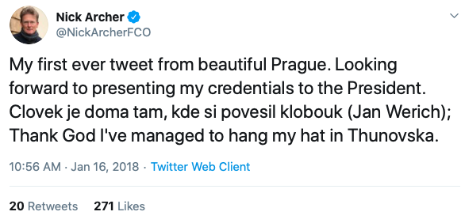

Slide 8
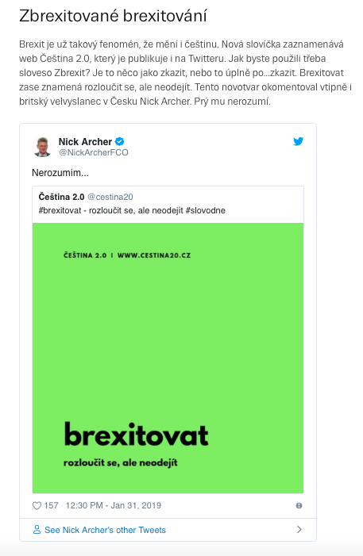
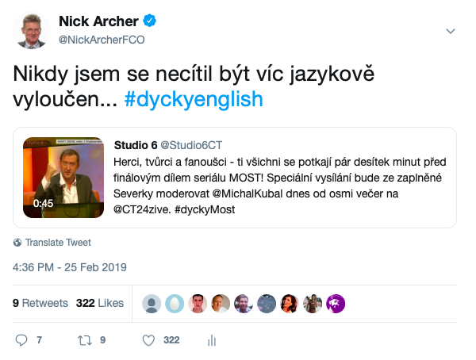
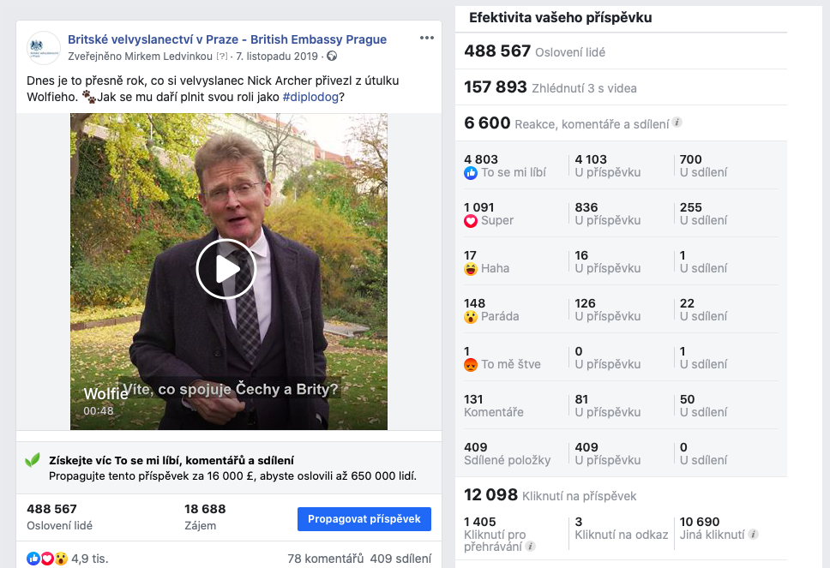

Slide 10
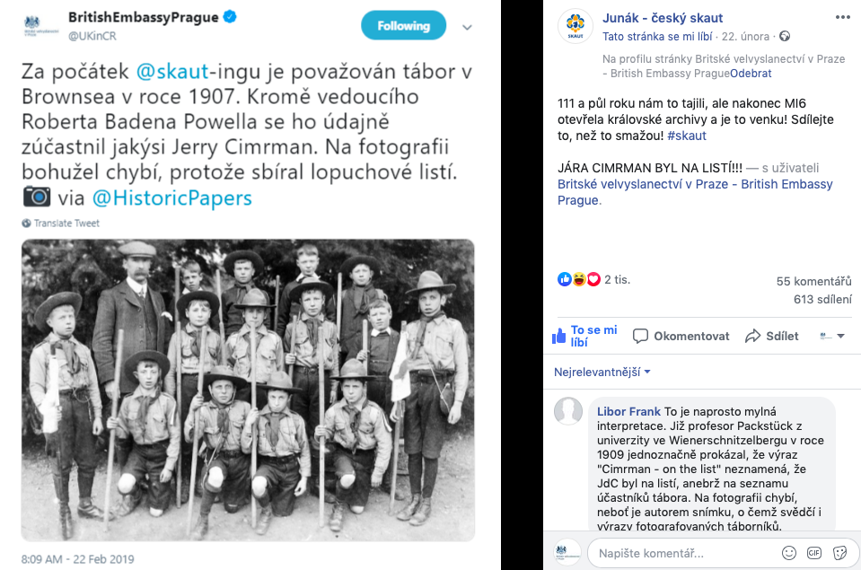
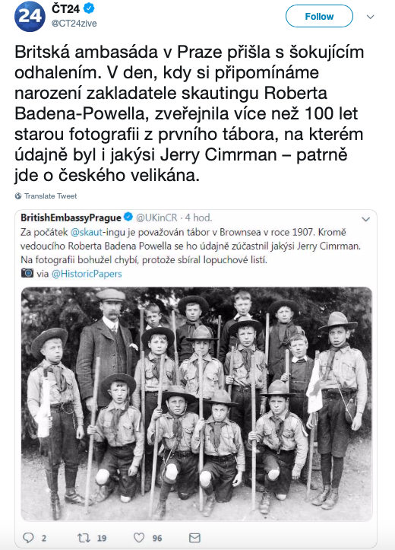
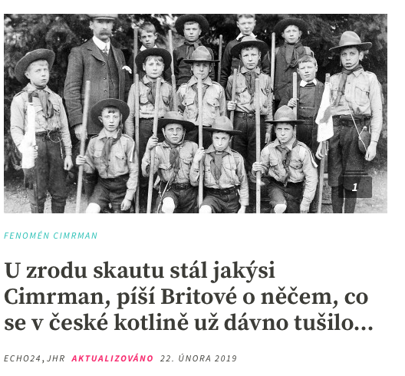

Slide 11
